Slide 1

Мурчалка
БИЗНЕС-ПЛАН · 2027
кото-кафе
Кофе, десерты и 8 пушистых друзей
из приюта
Notes:
Здравствуйте! Я представляю бизнес-план кото-кафе «Мурчалка». Расскажу, сколько денег нужно на старт, какие будут расходы и когда кафе начнёт приносить прибыль.

Slide 2
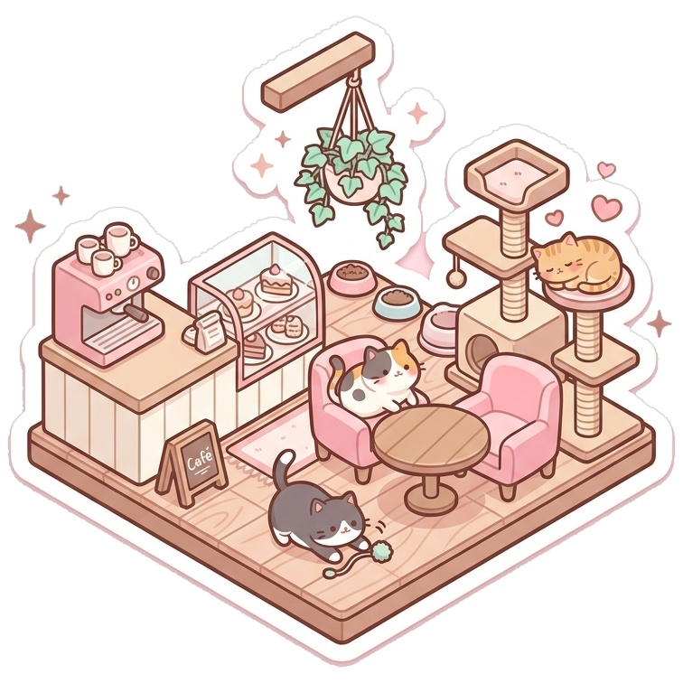
Идея
120 м²
30
уютный зал
мест
8
11–22
котиков из приюта
каждый день
Зарабатываем на:
котики
кафе
мерч
Notes:
Людям не хватает тепла и отдыха, котикам из приютов — дома. Зал 120 м², 30 мест, с 11 до 22 каждый день, 8 котиков из приюта — любого можно забрать домой. Зарабатываем на времени с котиками, кафе и мерче.

Slide 3



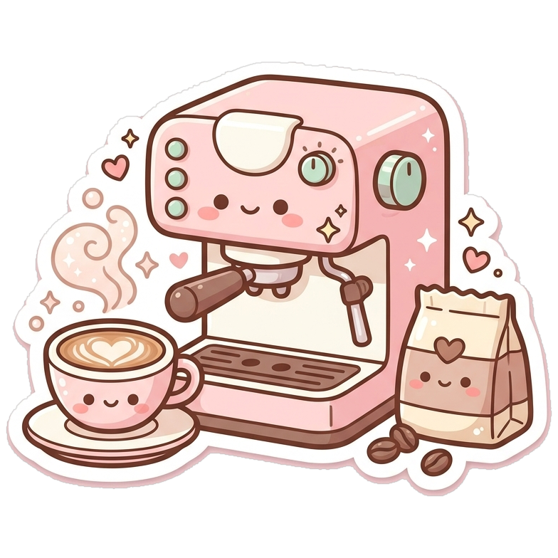
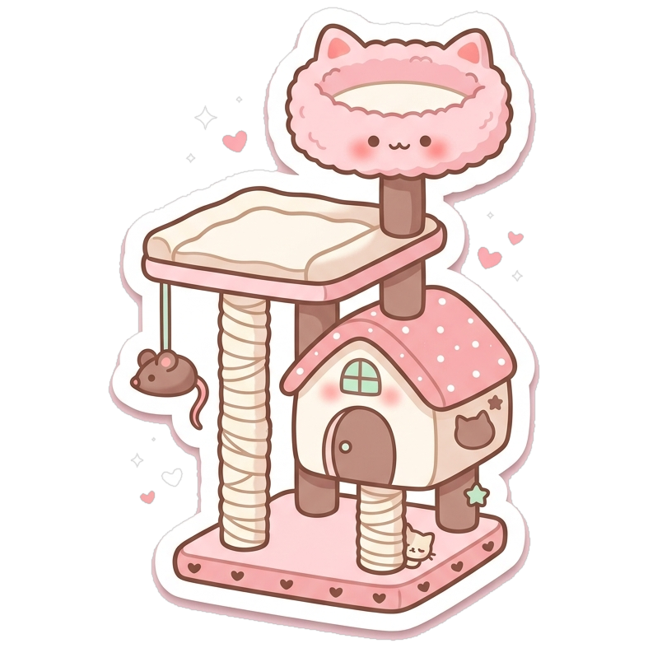
Что нужно для старта
Всего 4,5 млн ₽
свои 60% · кредит 40%
1,8 млн
950 тыс.
800 тыс.
700 тыс.
250 тыс.
ремонт, мебель, декор
залог, закупки, реклама
резерв на первые месяцы
кухня и кофемашина
домики, когтеточки, ветеринар
40%
21%
18%
16%
6%
Notes:
Для открытия нужно 4,5 млн ₽: 1,8 млн — ремонт и мебель, 950 тыс. — запуск, 800 тыс. — подушка, 700 тыс. — кухня, 250 тыс. — всё для котиков. 60% — свои деньги, 40% — кредит на 3 года.

Slide 4

Расходы каждый месяц
765 тыс. ₽
в месяц, даже если гостей нет
+ 24% от выручки
тыс. ₽
Notes:
Каждый месяц — около 765 тыс. ₽: зарплата команды 420 тыс., аренда 150 тыс., остальное — реклама, коммуналка, котики, проценты по кредиту. Плюс продукты, мерч и налог — 24% от выручки.

Slide 5

Откуда деньги
Средний чек
Гостей в день, 2027 год
950 ₽
Котики
500 ₽
Кафе
380 ₽
Мерч
70 ₽
убыток
прибыль
- - - 36 гостей = безубыточность
Notes:
Средний чек — 950 ₽: 500 за котиков, 380 кафе, 70 мерч. С гостя остаётся около 722 ₽. Безубыточность — 36 гостей в день. В январе ждём 20 гостей, к декабрю — 57: это всего 22% загрузки зала.

Slide 6

Когда придёт прибыль
Сколько заработали с начала, млн ₽
4-й месяц
первая прибыль
17-й месяц
вложения вернулись
месяц работы →
Notes:
Первые 3 месяца — убыток около 605 тыс. ₽, его покрывает подушка. С 4-го месяца — прибыль. За 1-й год: выручка 15 млн, прибыль 2,2 млн. На 17-м месяце вложения 4,5 млн полностью вернутся.

Slide 7


Итоги
4,5 млн ₽
4-й мес.
вложения
первая прибыль
17 мес.
6,4 млн ₽
окупаемость
прибыль 2-го года
Спасибо за внимание!
С радостью отвечу на вопросы
Notes:
Итого: вложения 4,5 млн, первая прибыль на 4-й месяц, окупаемость 17 месяцев, во второй год прибыль около 6,4 млн. «Мурчалка» зарабатывает и помогает котикам найти дом. Спасибо за внимание!

